Slide 1

Operációs rendszerek
Nullák
(Nagy-Erdei Móric, Totyik Róbert, Bethlen Gábor)

Slide 2
Rólunk:
Informatikai cég
Profilunk:
Mobil eszközök
Operációs rendszerek
Op.rendszerek rendszerszintű vizsgálata
Tanácsadás

Slide 3
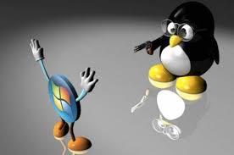
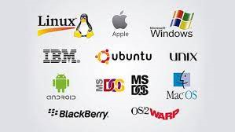

Témák, amelyeket bemutatunk:
Windows vs. Linux
Egyéb operációs rendszerek
Mobileszközök

Slide 4
Windows
vs.
Linux

Slide 5
Mit érdemes tudni?
Mi a használat célja?
Mekkora költségre lehet számítani?

Slide 6
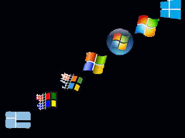
Windows

Slide 7

Előnyei:
felhasználó barát
könnyű kezelni
mindenben támogatott
biztonságos
személyre szabható

Slide 8
Hátrányai:
vírusok gyakrabban jelennek meg népszerűsége miatt
igényesebb erőforrásra van szükség
csak az x86 és x86_64-es architektúrában érhetőek el
kötöttek a biztonsági frissítések kiadásai

Slide 9
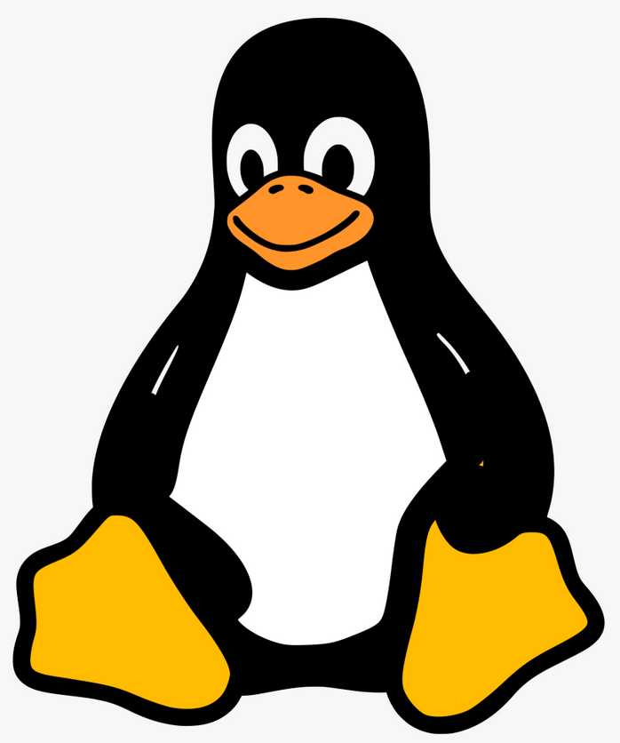
Linux

Slide 10
Előnyei:
nyílt forráskódú (ingyenes)
biztonságos
jól dokumentált
könnyen használható
testreszabható
szabad választás lehetősége
több feladatot lát el egyszerre

Slide 11



Hátrányai:
gyér hardver támogatottság
Közvetlenül nem tud futtatni Windows-os, macOS- es programokat
Adobe
iTunes
QuickBooks

Slide 12



A kínálat
Ubuntu
SUSE
Red Hat Ent. Linux

Slide 13


SUSE:

Slide 14
SUSE:
SUSE Enterprise Linux
Előnyei :
Hatékonyabban támogatott
Hátrányai:
Fizetősek
openSUSE
Előnyei :
Nyílt forráskódú
Jól dokumentált
Könnyen kezelhető
Stabil

Slide 15
Ubuntu
Előnyei:
ingyenes
lehet róla migrálni
Fogyatékkal előknek alkalmas
Egyszerű kezelhetőség
Vállalkozás céljára megfelelő
Hosszan támogatott
Hátrányai:
Adatokat gyűjt a felhasználóról
Nem teljesen biztonságos
Kevés asztali frissítés

Slide 16
Red Hat Enterprise Linux (RHEL)
Előnyei:
Tutorial programok elérhetőek
Automatizált Biztonsági rendszer
Hozzáférés a hardver, szoftver és felhőszolgáltatáshoz
Támogatott
Vállalkozáshoz szükséges szoftverek
Hátrányai:
Nehezebben kezelhető
Fizetős

Slide 17
Amit kínálunk:
A kiválasztott operációs rendszer telepítése, karbantartása
Munkatársak betanítása
Az iroda céljainak megfelelő hálózat kialakítása
A kompatibilis szoftverek telepítése

Slide 18
Egyéb operációs rendszerek

Slide 19
Egyéb operációs rendszerek: MacOS
Előnye:
Könnyen átlátható és letisztult felület
Jó optimalizáció és teljesítmény
Nehezen sebezhetőség
Könnyű integrált kapcsolat az egyéb Apple-es termékekkel
Hátrányai:
Nagyon drágák az ezeket futtató eszközök
Sok alkalmazásnak nincs támogatottsága
Otthoni karbantartása és/vagy alkatrész kicserélése ellen szolgáló rendszer az újabb eszközöknél

Slide 20
Melyik rendszert miért ajánlott használni
Windows:
Átlag felhasználónak, akiknek komolyabb célja nincs
Linux:
Rendszergazdának készülő embereknek
Gyengébb géppel rendelkezőknek
Nem akarják teletömmni szeméttel a gépet
MacOS:
Aki hajlandó fizetni a biztonságért
Komolyabb mennyiségű munkavégzéshez

Slide 21
Közvélemény kutatás

Slide 22
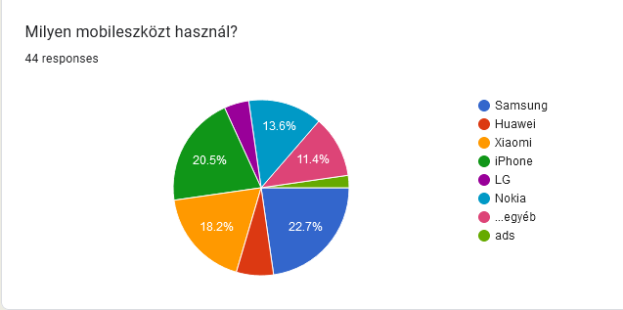
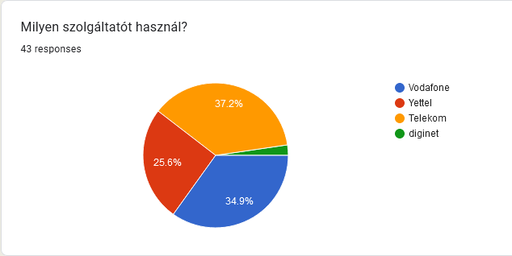
Mobilmárkák preferálása

Slide 23
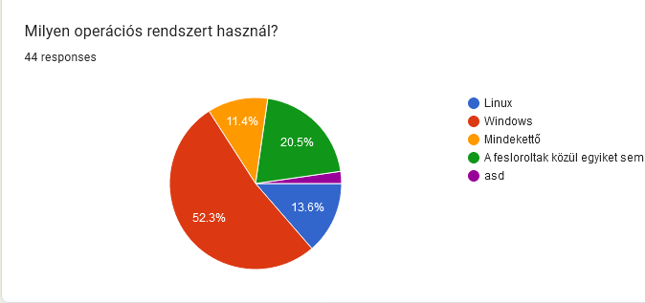
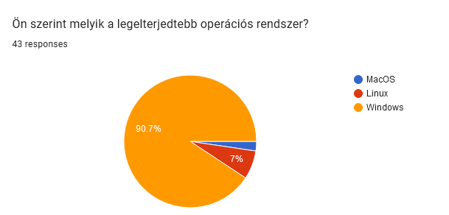
Géprendszer használati preferálások

Slide 24
Köszönjük a Figyelmet!

